Slide 1

MyLoad: Entwicklung einer Echtzeit- Visualisierung für mentale Belastung am hybriden Arbeitsplatz
Endterm Präsentation

Slide 2
Agenda
Aufgabenstellung (HCD)
Recap: Begriffserklärung
Recap: Analysephase
Anpassung der Spezifikationen
Implementierungsphase
Evaluierung
Ausblick

Slide 3
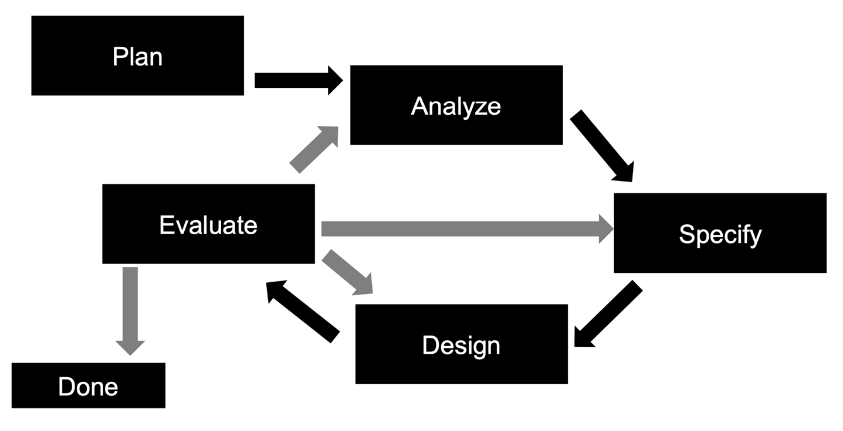
Aufgabenstellung
Human-Centered-Designprozess
Eine Echtzeit-Visualisierung der mentalen Belastung am Arbeitsplatz bei individueller Aufgabendurchführung und Online-Meetings zu erstellen

Slide 4
Begriffserklärung
Cognitive Load
"The load that performing a particular task imposes on the cognitive system" (Sweller et. Al. 1998 [7]) Die Belastung des kognitiven Systems, die durch Ausführung einer bestimmten Aufgabe verursacht wird.
Cognitive Overload
Occurs when working memory capacity is exeeded [12] Tritt auf wenn die Kapazität des Arbeitsgedächnisses überschritten wird

Slide 5
Analysephase
Literatur
Interviews
CL während VM generell höher [1], [2], [3]
Führt zu VM-Fatigue [3]
VM zunehmend relevante [4]
Cognitive Overload wirkt sich negativ auf den Lernerfolg aus [5], [6]
9/10 kennen Situationen erhöhter kognitiver Belastung bei VM
6/10 haben solche Situationen beim individuellen Lernen täglich, 8/10 wöchentlich

Slide 6
Anpassungen der Spezifikationen
Seit Midterm großer Umfang des Projekts reduziert
Interviews viele Studenten (9/10 Teilnehmer)
Zweiter Fragebogen mit Ergebnis: 9/10 haben/hatten Online Vorlesungen
=> Konzentration auf Online-Vorlesungen
=> Aufgabenstellung angepasst: Echtzeitvisualisierung des CL in einer Onlinevorlesung
Filtern der User Requirements aufgrund des neuen Schwerpunktes

Slide 7
User Requirements
User Requirements
Nutzer kann nachträglich seinen CL als Graph oder Diagramm einsehen
Nutzer kann Echtzeitdarstellung ausschalten
Das Programm integriert die Onlinevorlesung
Nutzer kann Notizen schreiben, die später in der Retroperspektive angezeigt werden
Die Verarbeitung der am eigenen Rechner oder in der Cloud anonymisiert sind

Slide 8
User Stories
Als Student möchte ich eine Anwendung die mir während einer Onlinevorlesung anzeigt wie hoch meine mentale Belastung ist
Als Student möchte ich eine Anwendung die mir nach einer Onlinevorlesung aneigen kann wie der Verlauf meiner mentalen Belastung war
Als Teilnehmer an Onlinevorlesungen möchte ich selbst entscheiden können ob die Echtzeitdarstellung meines Cls angezeigt wird oder nicht
Als Student möchte ich Notizen schreiben können die in der Retroperspektive angezeigt werden
Als Teilnehmer an Onlinevorlesungen möchte ich, dass die Onlinevorlesung direkt in die Anwendung integriert ist
Als Teilnehmer an Onlinevorlesungen möchte ich, dass meine gesammelten sensiblen gesundheitsbezogene Daten direkt auf meinem Rechner verarbeitet werden oder anonymisiert werden

Slide 9
Agenda
Aufgabenstellung (HCD)
Recap: Begriffserklärung
Recap: Analysephase
Anpassung der Spezifikationen
Implementierungsphase
Evaluierung
Ausblick

Slide 10
Implementierungsphase
Umgebung
Architekturmuster
N-Backtest
Cl Score
Anzeige
Graph
Kommentare
(Filter)

Slide 11
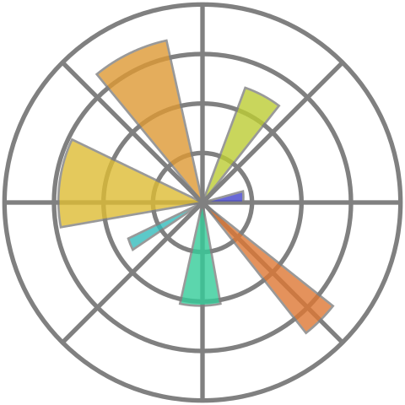





Implementierung - Stack
Kriterien der Wahl:
Overhead, Boilerplate, Kompabilität mit allen Libraries und OS, die im Projekt genutzt werden
Desktopapplikation
Ein Prozess
Daten bleiben lokal
MVC-Muster
PyQt: Python-Binding für Qt für GUI
Kompabilität mit Linux, Windows und Mac
Breites Spektrum an Features (WebEngine, Plots)
Guter Support für Asynchronität

Slide 12
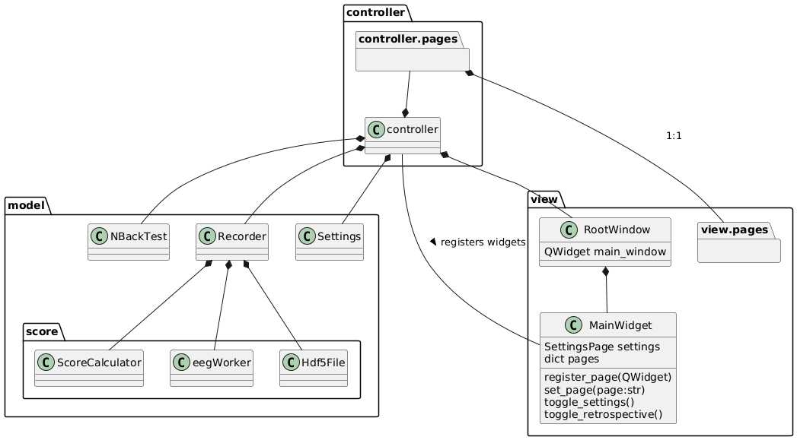
Implementierung - Architekturmuster
Vorteile durch MVC
Paralleles Entwickeln an View und Model
Reusability
Seperation of concerns
Bugtracking ist einfacher

Slide 13
N-Backtest
Beanspruchen Working Memory [4][5]
N-Backtest wird vor Session durchgeführt
Dient zur Erzeugung eines hohen CL´s zur Berechnung des CL Scores (weiteres nächste Folien)

Slide 14
Festlegung des N (1/2)
Versuchsaufbau
Durchführung von 2, 3, 4 und 5 Backtests
1,5min / Test, gefolgt von 2min Pause
5 Personen
Messung der Anstrengung durch CL Messung mit Kopfhörern und Ausfüllen von NASA TLX Fragebogen

Slide 15
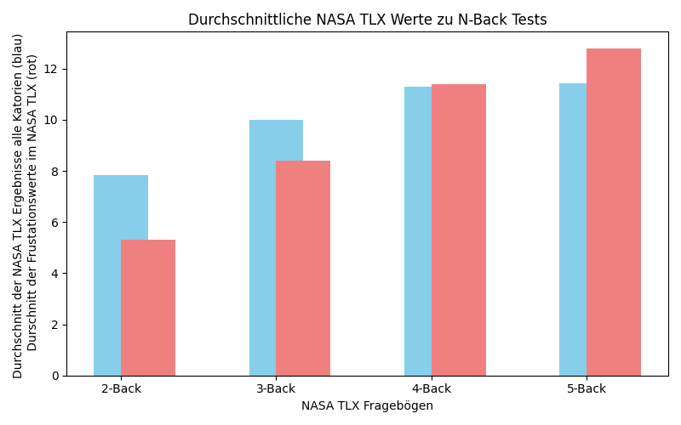
Festlegung des N (2/2)
Ergebnisse
Nach 4 Back steigt der NASA Score nur noch minimal
Je höher das N desto höher auch die Frustration
Korrelation von CL-Score negative => nicht sinnvoll
Schlussfolgerung
=> 4 Backtest

Slide 16
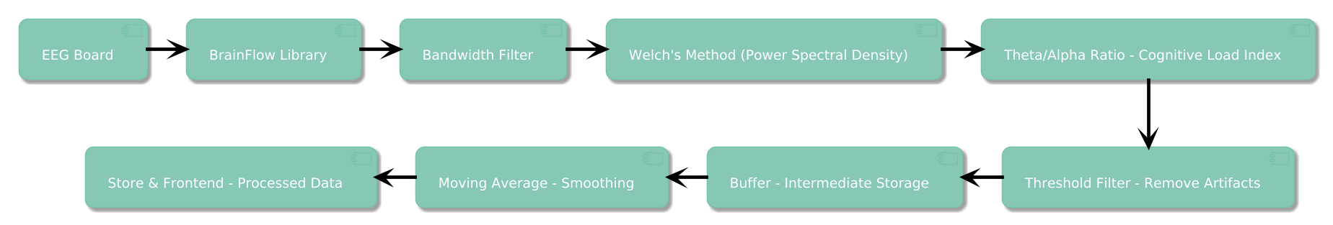
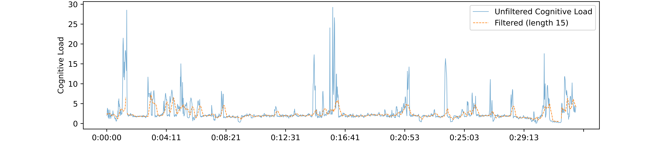
Verarbeitung der EEG-Daten

Slide 17
Cognitive Load Score (1/2)
CL Index ist variierend von Person zu Person und Bedingungen
Von uns erstellten Erwartungen für die Scorefunktion S:
Mögliche Über- oder Unterschreitungen von maximalen und minimalen Index
Bedarf für einen aussagekräftigen und intuitiven Index
Idee für Cognitive Load Score
Idee für Pufferzones in 0-10 und 90-100

Slide 18
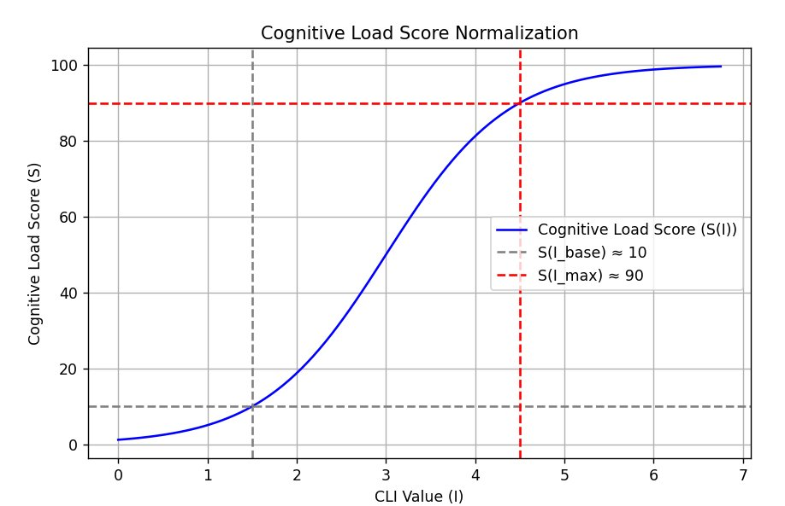
Cognitive Load Score (2/2)
Verständlichkeit von Score ist durch Fragenbogen bestätigt.
IBase bzw. IMax sind durch Baseline bzw. N-Back Test ermittelt.
Logistische Funktion:

Slide 19

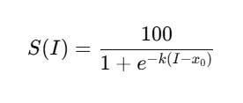

Backup – CL Score
Von uns erstellten Erwartungen für die Scorefunktion S:
S: I→(0,100) , I=(0,∞)
S(IBase) ≈ 10
S(IMax) ≈ 90
lim I → 0 S(I) = 0
lim I → ∞ S(I) = 100
Logistische Funktion:
mit

Slide 20
Anzeige Fragebogen
Befragte
10 Studierende (9/10 nahmen / nehmen regelmäßig an Online-VL teil)
Fragebogen
Befragung zur Person, der Teilnahme an Vorlesungen, Verständlichkeit der Berechnung des CL-Scores und der verständlichsten Visualisierungsalternativen
Dauer 5 - 10 min
Auswertung
Codierung

Slide 21
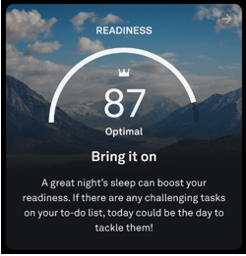
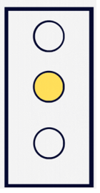
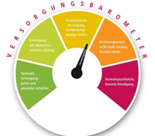
Anzeige - Alternativen
Inspiration dieser Visualisierung durch andere Apps, die auch Biosignale verwenden (Activity-Score, Sleep-Score,…) | Diese beiden Visualisierungen sind Ergebnisse aus dem ersten Interview

Slide 22
Anzeige – Fragebogen Ergebnisse
8/10 Personen für die 1. Variante
Gründe für die Wahl:
- „Mir gefällt die erste Option besser, da sie verständlicher ist. Ich finde eine kontinuierliche Anzeige anstelle einer diskreten Darstellung besser für den Vergleich.“
- „Ich finde die Ampeldarstellung zu simpel, um meinen CL ausreichend gut darstellen. Beim Barometer würde ich mich jedoch schlecht fühlen lassen, wenn die Anzeige bei steigender CL in den roten Bereich rutscht. Die Farbe rot assoziiere ich mit einem Verbot oder einem Fehler. Wenn die Anzeige rot wäre, würde ich das als meinen eigenen Fehler wahrnehmen und dadurch noch mehr Stress empfinden. Eine einfarbige Anzeige, die nur einen Wert zeigt, erscheint mir hingegen neutral und ermöglicht es mir, die Werte eigenständig zu interpretieren, ohne von der Darstellung beeinflusst zu werden.“

Slide 23
Anzeige - Implementierung
Anzeige Ausblendung:
Um möglichen Stress oder Ablenkung zu vermeiden, bieten wir die Option, die Anzeige auszublenden.
Diese Funktion wurde als User Requirement identifiziert, da Benutzer berichten, dass die ständige Anzeige des CLI sie stressen kann.

Slide 24
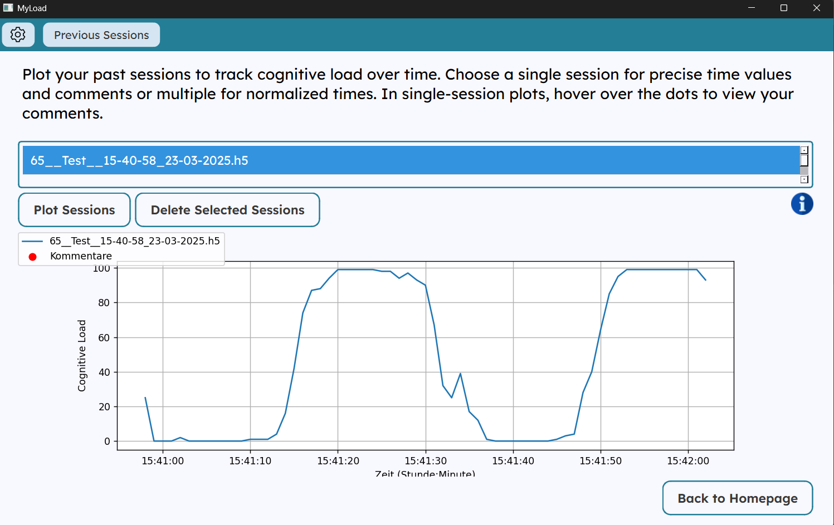
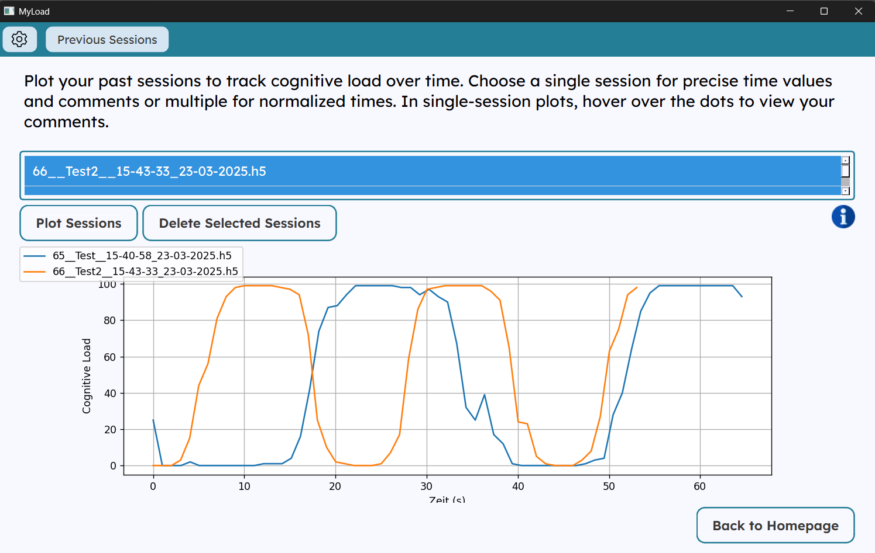
Graph
Dient der Retroperspektive
Bietet Möglichkeit zum Vergleich von Sessions
War eines der User Requirements

Slide 25
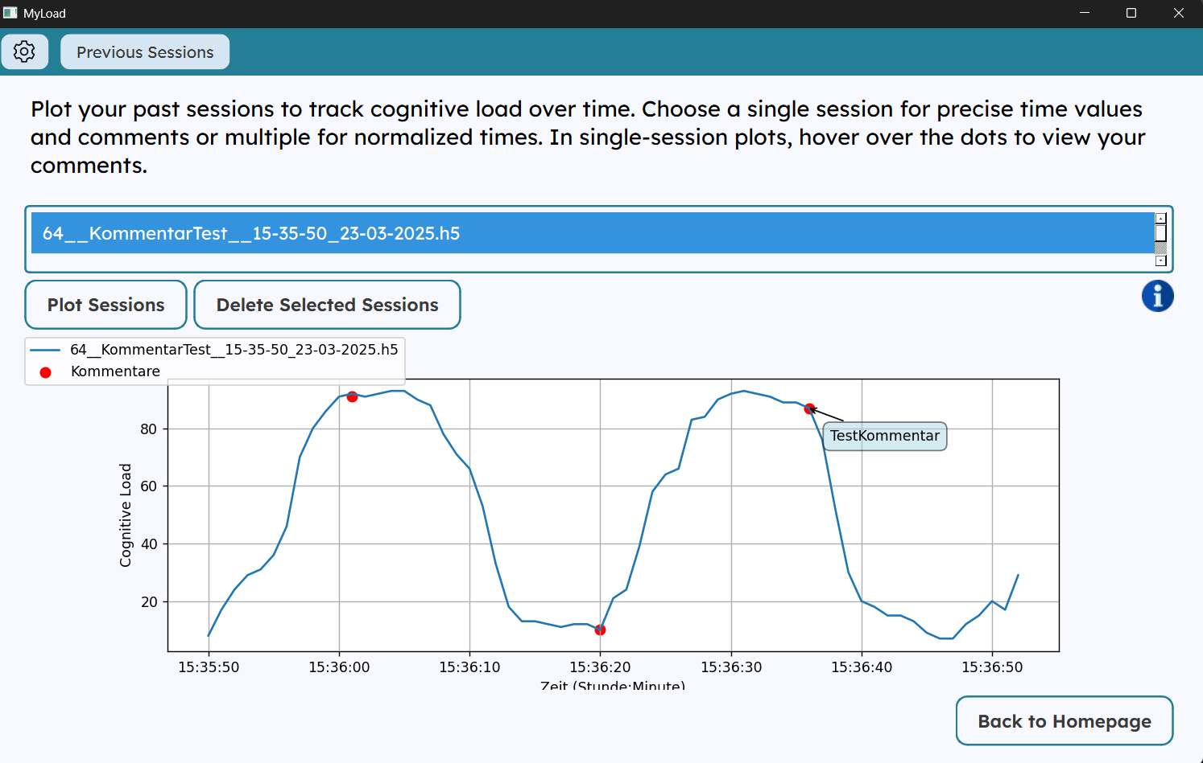
Kommentare
Anzeige in Retroperspektive
Festhalten wichtiger Infos/Notizen
Hilft den Cl score mit Problem in Vorlesung zu verbinden

Slide 26
Agenda
Aufgabenstellung (HCD)
Recap: Begriffserklärung
Recap: Analysephase
Anpassung der Spezifikationen
Implementierungsphase
Evaluierung
Ausblick

Slide 27
Evaluierung (1/4)
Allgemeines:
5 Studierende
Dauer: 60 – 90min
Per Mobilem Endgerät aufgezeichnet​
Transkripiertool diarization vom Lehrstuhl genutzt [8]
Bestandteile: Usability Test mit 30 min Online - Vorlesungssimulation, Quiz, NASA TLX, SUS- Fragebogen

Slide 28
Evaluierung (2/4)
Usability Test Pre- Session Fragen Auswertung:
Alle hatten/haben Online Vorlesungen gehabt ⌀ 1,8h/Woche
Skala 1 – 5 (sehr unsicher – sehr sicher)
Umgang mit Computer-Software ⌀ 4/5
Umgang mit Computer-Peripherie ⌀ 4,2/5
Englisch Kenntnisse ⌀ 4,2/5
Theoretische Informatik Kenntnisse ⌀ 1,6/5

Slide 29
Evaluierung (3/4)
Usability Test Aufgaben
Bsp: "Führen Sie den Baseline Test aus", "Testen Sie die Kommentarfunktion mit einem beliebigen Wort aus" oder "Geben Sie den Verlauf Ihrer kognitiven Belastung während dieser Online- Vorlesung aus"
30min Online- Vorlesung simuliert [11]: Einführung in theoretische Informatik
Quiz dazu (Anreiz)
Gefolgt von weiteren kleineren Aufgaben, NASA TLX, Post Session Fragen und SUS Fragebogen

Slide 30
Evaluierung (4/4)
Post Session Fragen
Fokus: Visualisierung und Retrospektive
Konzipiert für SWOT Analyse
Beispiele:
S: Was hat Ihnen an der Visualisierung der mentalen Belastung besonders gut gefallen?
W: In welchen Situationen fiel es Ihnen schwer, die Anzeige richtig zu interpretieren?
O: Wie könnte die Anzeige verbessert werden, damit sie für Sie hilfreicher ist?
T: Haben Sie Datenschutzbedenken bei der Speicherung der Werte?

Slide 31
Ergebnisse (1/2)
Aus Think Aloud:
kleinere Probleme der Verständlichkeit und Navigation gelöst
Aus SUS Fragebogen:
86% => exzellente Usability
Aus NASA TLX Score:
6,77

Slide 32
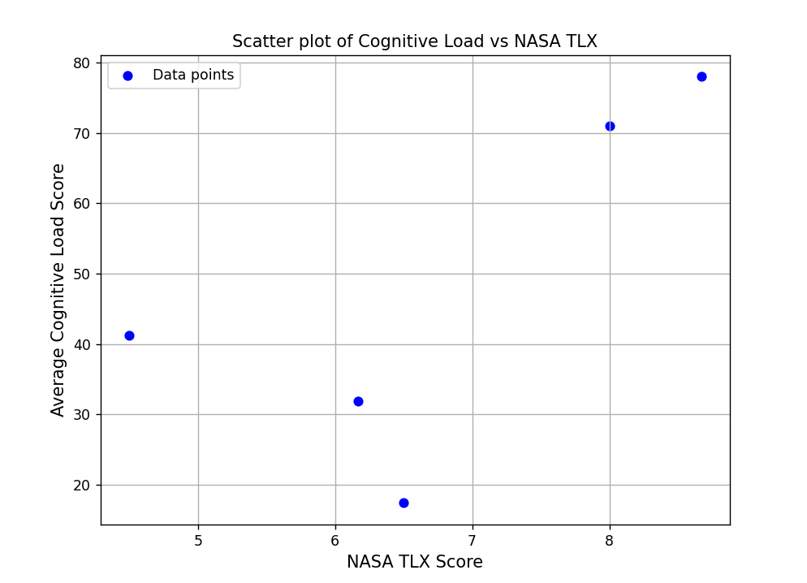
Ergebnisse (2/2)
NASA TLX Score korreliert mit
durch-schnittlichem CL Score der
Probanden CL Score der Probanden
mit Korrelationskoeffizient r = 0,7

Slide 33
SWOT Analyse
 | Intern | Extern
Positiv | intuitiv (4/5) Retroperspektive hilfreich(4/5) Keine Datenschutzbedenken (5/5) | Für normales lernen nutzen(2/5) Größtenteils akkurate Daten (5/5)
Negativ | Mehr Stress (3/5) kein großer Vorteil (1/5) | falsche/irreführende Daten(3/5)

Slide 34
Fazit der SWOT Analyse
Bei Strengths / Opportunities:
Wir nutzen Stärken, dass es intuitiv und Retroperspektive hilfreich ist, um die Chance zu ergreifen, dass die Anwendung auch für das normale lernen und/oder für Arbeit verwendet werden kann
Bei Strength / Threats:
Wir nutzen die Stärke der intuitiven Visualisierung um fehlerhafte Daten der Kopfhörer bestmöglich darzustellen und auszugleichen
Bei Weaknesses / Opportunities :
Schwäche wie schlechte Daten reduzieren durch andere Messgeräte, um Chancen zu nutzen, wie Markterweiterung auf normales lernen (etc.)

Slide 35
Agenda
Aufgabenstellung (HCD)
Recap: Begriffserklärung
Recap: Analysephase
Anpassung der Spezifikationen
Implementierungsphase
Evaluierung
Ausblick

Slide 36
Ausblick
Implementierung für Vl Aufzeichnungen
Erweiterung der Anwendung für Online-Meetings und Individuelle Arbeit
Kopfhörerprobleme: Falsche Daten die z.B. viel zu hoch sind
Anderes EEG-Messgerät verwenden
Veröffentlichung der Anwendung
Rechtliches?

Slide 37
Quellen
Hinds, P. J. (1999). The Cognitive and Interpersonal Costs of Video. Media Psychology, 1(4), 283–311. https://doi.org/10.1207/s1532785xmep0104_1​
Carlos Ferran, Stephanie Watts, (2008) Videoconferencing in the Field: A Heuristic Processing Model. Management Science 54(9):1565-1578. https://doi.org/10.1287/mnsc.1080.0879​
Riedl, R. On the stress potential of videoconferencing: definition and root causes of Zoom fatigue. Electron Markets 32, 153–177 (2022). https://doi.org/10.1007/s12525-021-00501-3​
https://www.fortunebusinessinsights.com/industry-reports/video-conferencing-market-100293 (Last Update October 28, 2024)
de Jong, T. Cognitive load theory, educational research, and instructional design: some food for thought. Instr Sci 38, 105–134 (2010). https://doi.org/10.1007/s11251-009-9110-0​
Skulmowski, A., Xu, K.M. Understanding Cognitive Load in Digital and Online Learning: a New Perspective on Extraneous Cognitive Load. Educ Psychol Rev 34, 171–196 (2022). https://doi.org/10.1007/s10648-021-09624-7​
Sweller, J., van Merrienboer, J.J.G. & Paas, F.G.W.C. Cognitive Architecture and Instructional Design. Educational Psychology Review 10, 251–296 (1998). https://doi.org/10.1023/A:1022193728205​
https://diarization-01-hubii.k8s.iism.kit.edu/docs​
Mutlu-Bayraktar, D., Cosgun, V., & Altan, T. (2019). Cognitive load in multimedia learning environments: A systematic review. Computers & Education, 141, 103618. https://doi.org/10.1016/j.compedu.2019.103618​
https://portal.wiwi.kit.edu/ys/8164
https://www.youtube.com/watch?v=9syvZr-9xwk Introduction, Finite Automata, Regular Expressions by MIT OpenCourseWare
de Jong, T. Cognitive load theory, educational research, and instructional design: some food for thought. Instr Sci 38, 105–134 (2010). https://doi.org/10.1007/s11251-009-9110-0
Umberto León-Domínguez, Juan Francisco Martín-Rodríguez, José León-Carrión, Executive n-back tasks for the neuropsychological assessment of working memory, Behavioural Brain Research, Volume 292, 2015, Pages 167-173, ISSN 0166-4328, https://doi.org/10.1016/j.bbr.2015.06.002.
Alan Baddeley, Working memory, https://doi.org/10.1016/j.cub.2009.12.014

